Slide 1

拒绝服务攻击
主讲：汪 洁
中南大学计算机学院
jwang@csu.edu.cn

Slide 2
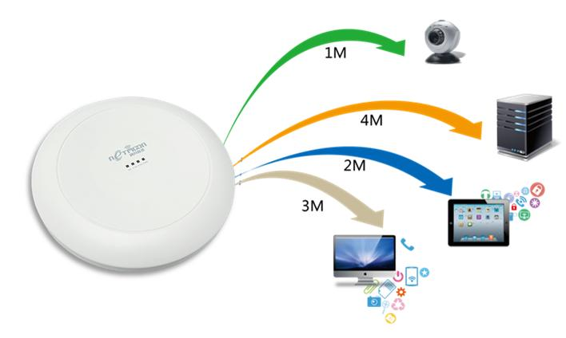

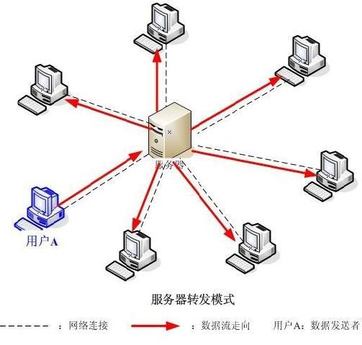
10.1拒绝服务攻击
什么是拒绝服务攻击？
拒绝服务
拒绝服务(DoS)是一种通过耗尽系统资源，来削弱或阻止对网络、系统或应用程序的正常使用的行为
拒绝服务攻击的目标资源
网络带宽
路由器仅能承载一定量的流量，超出必须丢弃
系统资源
CPU算力有限
系统存在缺陷
应用资源
应用的合法请求有限

Slide 3
10.1拒绝服务攻击
什么是拒绝服务攻击？
拒绝服务攻击
正常访问

Slide 4
10.1拒绝服务攻击
什么是拒绝服务攻击？
拒绝服务攻击
DoS攻击
服务器崩溃

Slide 5
10.1拒绝服务攻击
什么是拒绝服务攻击？
拒绝服务攻击
合法用户得不到服务

Slide 6

10.1拒绝服务攻击
经典的拒绝服务攻击
洪泛攻击
洪泛攻击的目的就是占据所有到目标组织的网络连接的容量
链路拥塞，无法访问或访问速度极慢！
黑客
泛洪
泛洪
黑客
正常流量
正常流量
用户
泛洪
泛洪
用户
目标服务器
黑客
黑客

Slide 7
10.1拒绝服务攻击
经典的拒绝服务攻击
产生大量目的地址指向被攻击系统的数据包，但这些数据包的源地址是随机的
源地址欺骗
向伪造的源地址发送响应
用户
发送请求，伪造源地址
发送请求
目标服务器
黑客
洪泛攻击发送数据包的源地址很容易被识别，从而定位到攻击者真实的IP地址
使用原始套接字接口伪造源地址，使得攻击者难以被定位

Slide 8

10.1拒绝服务攻击
经典的拒绝服务攻击
SYN欺骗
利用TCP三次握手协议进行攻击
通过发送大量伪造源地址的SYN连接请求数据包，使服务器上用于管理TCP连接的连接表溢出，从而使正常用户无法建立连接
大量请求造成连接表溢出！
向伪造的源地址（不存在）发送SYN-ACK
一个不存在的地址
发送伪造连接请求包
目标服务器
黑客

Slide 9
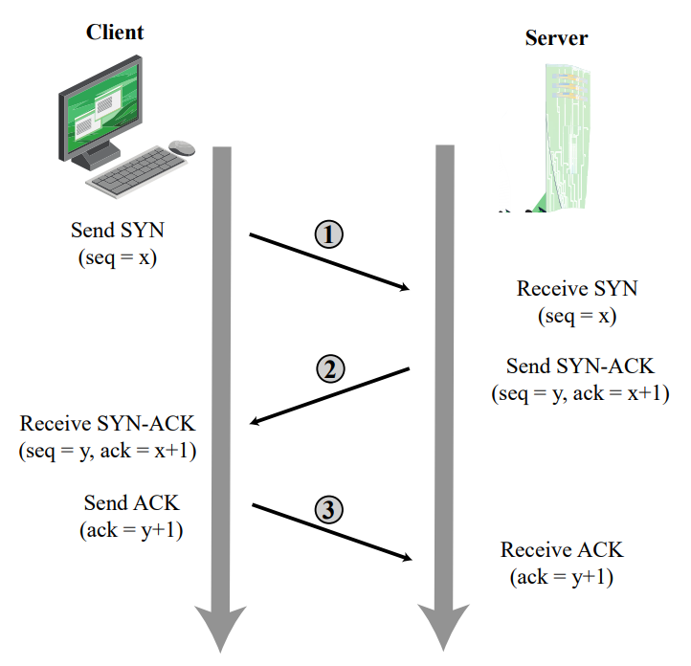
10.1拒绝服务攻击
经典的拒绝服务攻击
SYN欺骗
正常的三次握手协议

Slide 10
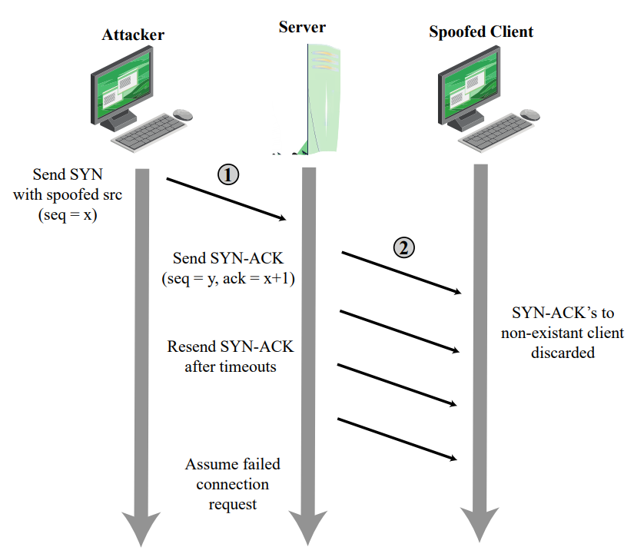
10.1拒绝服务攻击
经典的拒绝服务攻击
SYN欺骗
SYN欺骗

Slide 11
10.2 泛洪攻击
洪泛攻击
根据攻击所使用的网络协议不同进行分类
其目的大都是使到服务器的链路超负荷
几乎任何类型的网络数据包都可以用来进行洪泛攻击
ICMP洪泛
UDP洪泛
TCP SYN洪泛
利用ICMP回送请求数据包的ping洪泛攻击
ping是一种很有用的网络分析工具，网络管理员一般允许ICMP回送请求数据包进入他们的网络
使用指向目标系统上某个端口号的UDP数据包洪泛
几乎任何UDP端口号都可以作为目标
发送TCP数据包给目标系统
攻击的对象是数据包的总量而不是目标系统上的网络处理程序

Slide 12
10.3 分布式拒绝服务攻击
分布式拒绝服务攻击
分布式拒绝服务攻击（Distributed denial of service attack，简称DDOS）
攻击者首先通过操作系统上或者某些常用应用程序的一些熟知的漏洞来获得访问这些系统的权限（僵尸机）
通过漏洞获取系统权限
用户
黑客
僵尸机

Slide 13
10.3 分布式拒绝服务攻击
DDOS
攻击者控制的大量僵尸机组合在一起就形成一个僵尸网络
使用多个系统来生成攻击
黑客
代理僵尸机
僵尸机
发动攻击
僵尸机
发动攻击
僵尸机
僵尸机
发动攻击
发动攻击
目标服务器

Slide 14
10.4 基于HTTP协议的攻击
基于HTTP的攻击
HTTP洪泛攻击
利用来自很多僵尸机的HTTP请求攻击web服务器，每个请求都消耗大量资源
递归HTTP洪泛（爬虫）：从给定的web服务器出发，遍历其所有链接并发送请求
同时消耗了内存资源、处理资源以及传输资源！
请求下载多个大文件
僵尸机
黑客
请求下载多个大文件
web服务器
僵尸机

Slide 15
10.4 基于HTTP协议的攻击
基于HTTP的攻击
利用服务器收到完整请求响应的特性
服务器接收到不完整请求会将该连接保持，期待收到更多信息以完成这个请求，这一过程会占用服务器的计算资源
Slowloris
你到底要我发送给你哪部电影？
一个电什么？
一个电影
好的下载一个什么？
帮我下载一个
一个电
web服务器
黑客
通过不完整的HTTP请求占用服务器资源
通过发送多个不完整请求，并周期性的发送新包将其保持，消耗服务器的计算资源
使用合法的HTTP流量

Slide 16
10.5 反射攻击与放大攻击
反射攻击
中间媒介一般为高性能网络服务器（如DNS服务器），这意味着可以通过中间媒介形成很高的网络通信流量
我是“服务器A”
响应数据包
黑客
中间媒介
目标服务器A
攻击者将其想攻击的目标系统地址作为数据包的源地址，并将这些数据包发送给中间媒介
当中间媒介响应时，大量的响应数据包会被发送给源地址所指向的目标系统

Slide 17
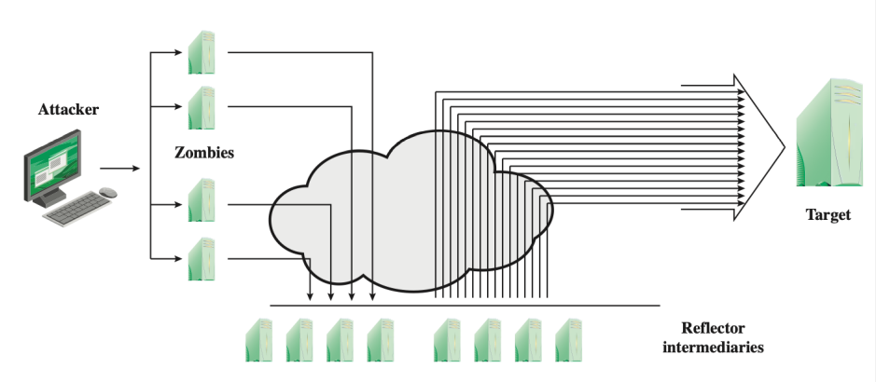
10.5 反射攻击与放大攻击
DNS放大攻击
使用了直接指向合法DNS服务器的数据包进行攻击
将DNS服务器作为中间媒介
利用DNS协议将较小的请求数据包转化为较大的响应数据包而达到攻击效果
目标系统被这些响应流量所洪泛

Slide 18
10.6 防范拒绝服务攻击
攻击前：攻击预防和先发制人
网络输入过滤
在尽可能靠近源地址的地安装方过滤器，以此限制主机系统发送带有虚假源地址数据包
使用过滤器来确认源地址所指向的返回路径是当前数据包发送过来所使用的路径
改进网络协议
使用改进版本的TCP连接处理程序来抵御SYN欺骗攻击
主动判断
主动判断数据包是否来自合法的、人工发起的交互，还是自动的DOS攻击
屏蔽可疑服务以及定向IP广播

Slide 19
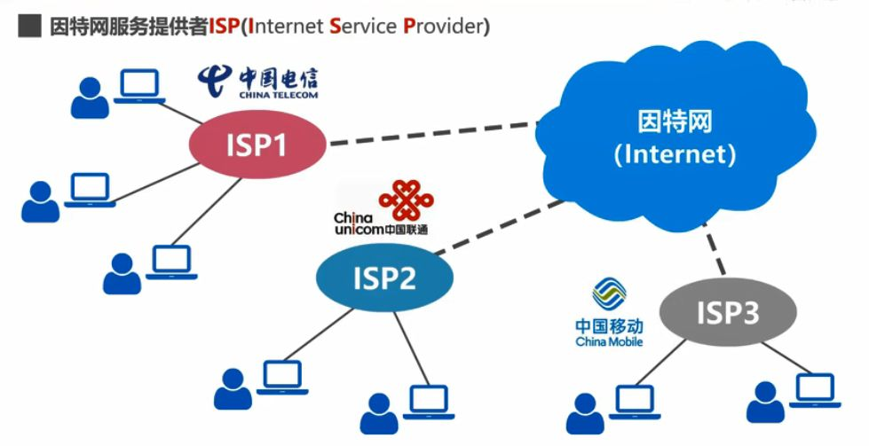
10.7 对拒绝服务攻击的响应
攻击时：攻击源识别和回溯
判定出这次攻击的类型
数据包的捕获和分析
配置过滤器来过滤掉上游的攻击数据包
识别并纠正系统/应用程序错误
通过服务供应商追踪攻击数据包流确定攻击源
可能很困难，而且非常耗时
如果希望将攻击报告给相关的执法部门，这是必要的

Slide 20
10.7 对拒绝服务攻击的响应
攻击后：攻击分析和更新应急计划
实施应急计划
切换到备份服务器，用新的服务器建立具有新地址的新站点
切换
被攻击服务器
备份服务器
更新事故应变计划
攻击分析和响应，并从经验中吸取教训以改进今后的处理措施
更新应变计划

